Slide 1
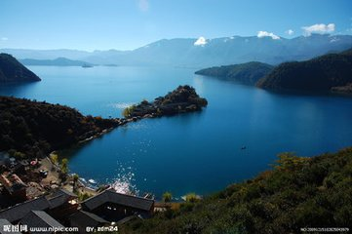
这是一个无处不在的地方
云南
陈志然

Slide 2
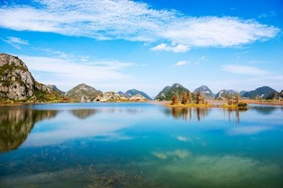
目录
云南景区——第一页
云南特产——第二页
云南的简称——第三页
云南的少数民族——第四页
傣族——第五页
彝族——第六页

Slide 3
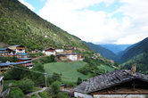
云南的景区
路南石林、滇池大观楼、苍山洱海、
大理三塔、九乡风景区、西双版纳、
梅里雪山、砚山浴仙湖、武定狮子山、
叠水河瀑布、野象谷、玉水寨、

Slide 4
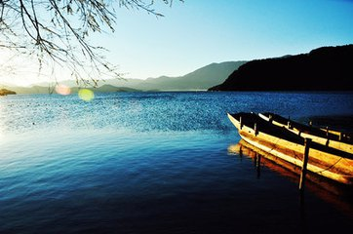
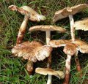
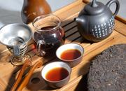
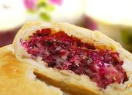
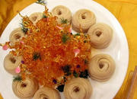
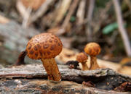
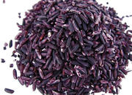
云南特产
鸡棕
大救驾 鸡枞菌 墨江紫米
普洱茶
云南鲜花饼

Slide 5
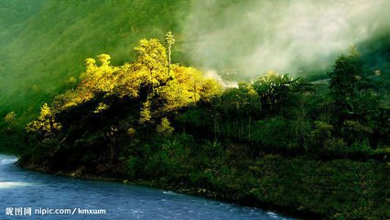
云南的简称
云南省：因为在云岭以南而得名。相传汉武帝时有人在白崖看见彩云，派人追彩云到这里，因为设立的县在彩云的边，所以叫云南，简称云。因为昆明附近是古代滇国，故又简称滇。

Slide 6
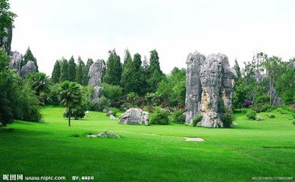
云南的少数民族
云南，是中国少数民族最多的省份，全国有56个民族，云南除汉族外，人口在4000人以上的还聚居着25个民族，这些民族分别是：彝、白、哈尼、 壮、傣、苗、傈僳、回、拉祜、佤、纳西、瑶、藏、景颇、布依、普米、怒、阿昌、德昂、基诺、水、蒙古、布朗、独龙、满。全省少数民族人口占总人 口的近1/3。早在氏族社会时期，云南就生活着“羌、濮、越”三大族群，他们是云南最早的先民，秦汉时期总称为“西南夷”。后经历代的不断迁徙、 分化、演变、融合，到了明、清中期的分布和特点才趋于稳定。彝族主要分布在滇东北、苗族主要分布在滇东和滇东南地区；傈僳、怒、独龙、哈尼、 傣、拉祜、佤、景颇、布朗、纳西、藏、阿昌和德昂等族主要分布在滇西，滇南、滇西北的广大地区。另外，各民族居住的立体分布也较明显。白、壮、 回、纳西等族多居于平坝；傣、阿昌居于低热河谷；彝、哈尼、拉祜、佤、景颇、布朗、瑶、德昂多居于半山区或边远山区；苗族多居于高寒山区；藏 和普米居于滇西北高原；傈僳、怒和独龙族则分布在怒江、独龙江两侧的山区。

Slide 7
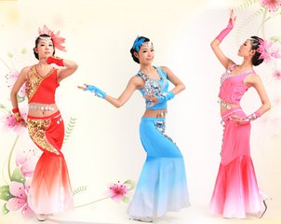
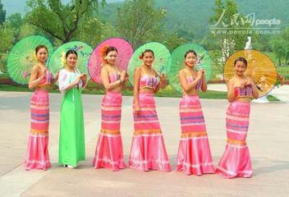
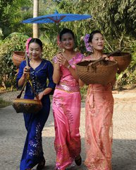
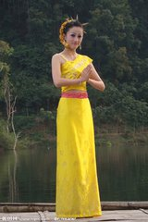
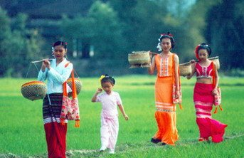
傣族

Slide 8
傣族
傣族是中国少数民族之一，与百濮及百越中的滇越有关，与缅甸的掸族、老挝的主体民族佬族和泰国的主体民族泰族，印度阿萨姆阿豪姆人有历史和文化渊源，语言和习俗也与上述民族接近。在泰国与老挝称傣泐族。傣族是一个跨境民族，与缅甸的掸(傣)族、老挝的主体民族佬族，泰国的主体民族泰族，印度的阿萨姆邦的阿洪傣都有着渊源关系。全球傣（泰、掸）总人口6000万以上。大部分傣族自称为“傣”、“泰”，他称为“掸”、“阿萨”。

Slide 9
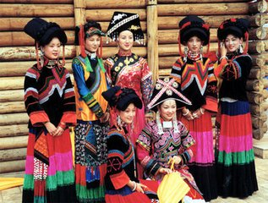
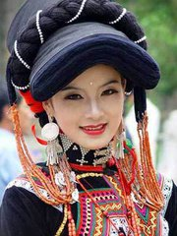
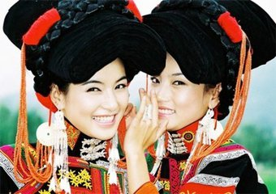
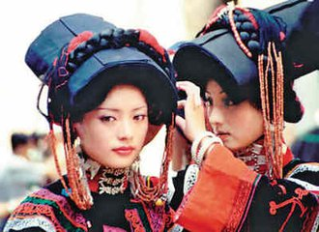
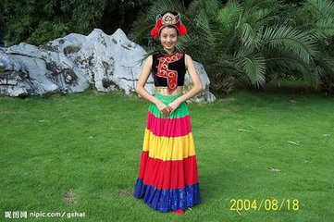
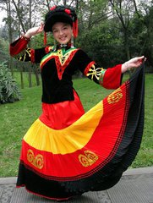
彝族

Slide 10
彝族
彝族是中国具有悠久历史和古老文化的民族之一，有诺苏、纳苏、罗武、米撒泼、撒尼、阿西等不同自称，总人口约776万人（2000年）。主要分布在中国云南、四川、贵州三省和广西壮族自治区的西北部。彝族历史悠久，文化丰富多彩，古时候就对历法和宗教信仰有着深刻的研究，在常年的发展中形成了自己的饮食和服装文化，经济也得到了发展。

Slide 11
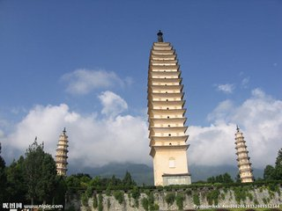
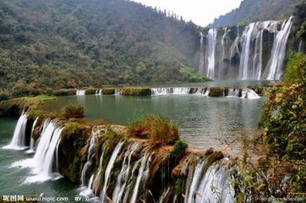
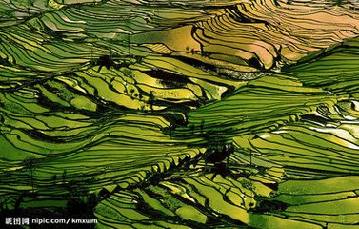
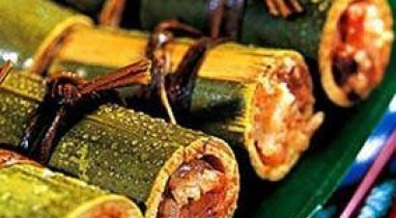
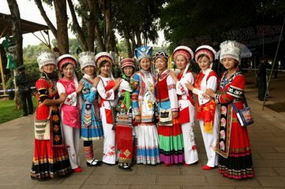
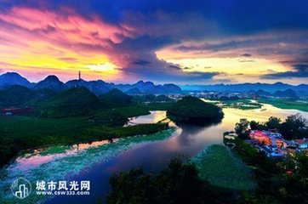

Slide 12
thanks

